Slide 1


Présentation du Pôle International CPME 90
Animée par
Thomas FRANCOIS
Référent Régional et Départemental CPME

Slide 2
Sommaire
Présentation et tour de table
Présentation des actions et missions du Pôle International
Quelques témoignages
Focus sur la CPME 90 et ses projets
Partenaires
Questions – Nous vous écoutons !

Slide 3
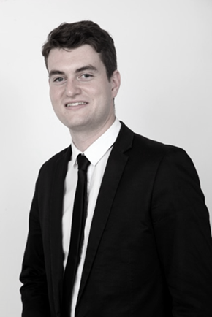
Présentation : Thomas François : votre référent
2015 : Gérant associé de la société Dynamissions
Siège social : Belfort
Bureaux : Etupes
- Accompagner les PME et PMI dans leur développement export
Offre de service sur-mesure et actions opérationnelle pour la mise en place de stratégies de développement à l’export
- Actions sur les pays européens : Allemagne, Suisse, Pays-Bas, Autriche, Belgique, Luxembourg, Hongrie, Pologne
Adhérent CPME 90 depuis 2016
Votre référent CPME International
07 88 85 95 86
thomas.francois@dynamissions.com

Slide 4
Notre Ambition
Rendre l’international
Accessible aux TPE - PME

Slide 5




Les Objectifs du Pôle International
Informer des nouvelles législations et actus: Newsletter CPME 90 International
Un référent territorial à votre écoute, des rencontres pour échanger
Délégations à l’international, salons, rendez-vous business ….
Créer des partenariats privilégiés avec tous les acteurs (Institutions, Club Affaire, Entreprises…)

Slide 6


La mission Internationale CPME
✓ augmenter le nombre de TPE-PME françaises exportatrices
✓ développer le réflexe de l’international pour les TPE-PME afin de leur permettre de croître et de créer des emplois
✓ les aider à s’ancrer durablement sur les marchés étrangers
Objectif : dépasser les freins et barrières à l’export
Pour ce faire :
- La CPME vous accompagne
- La CPME s’occupe de tout organiser (calibrage de la mission au débriefing)
- Les chefs d’entreprises ont uniquement à cibler les RDV BtoB

Slide 7
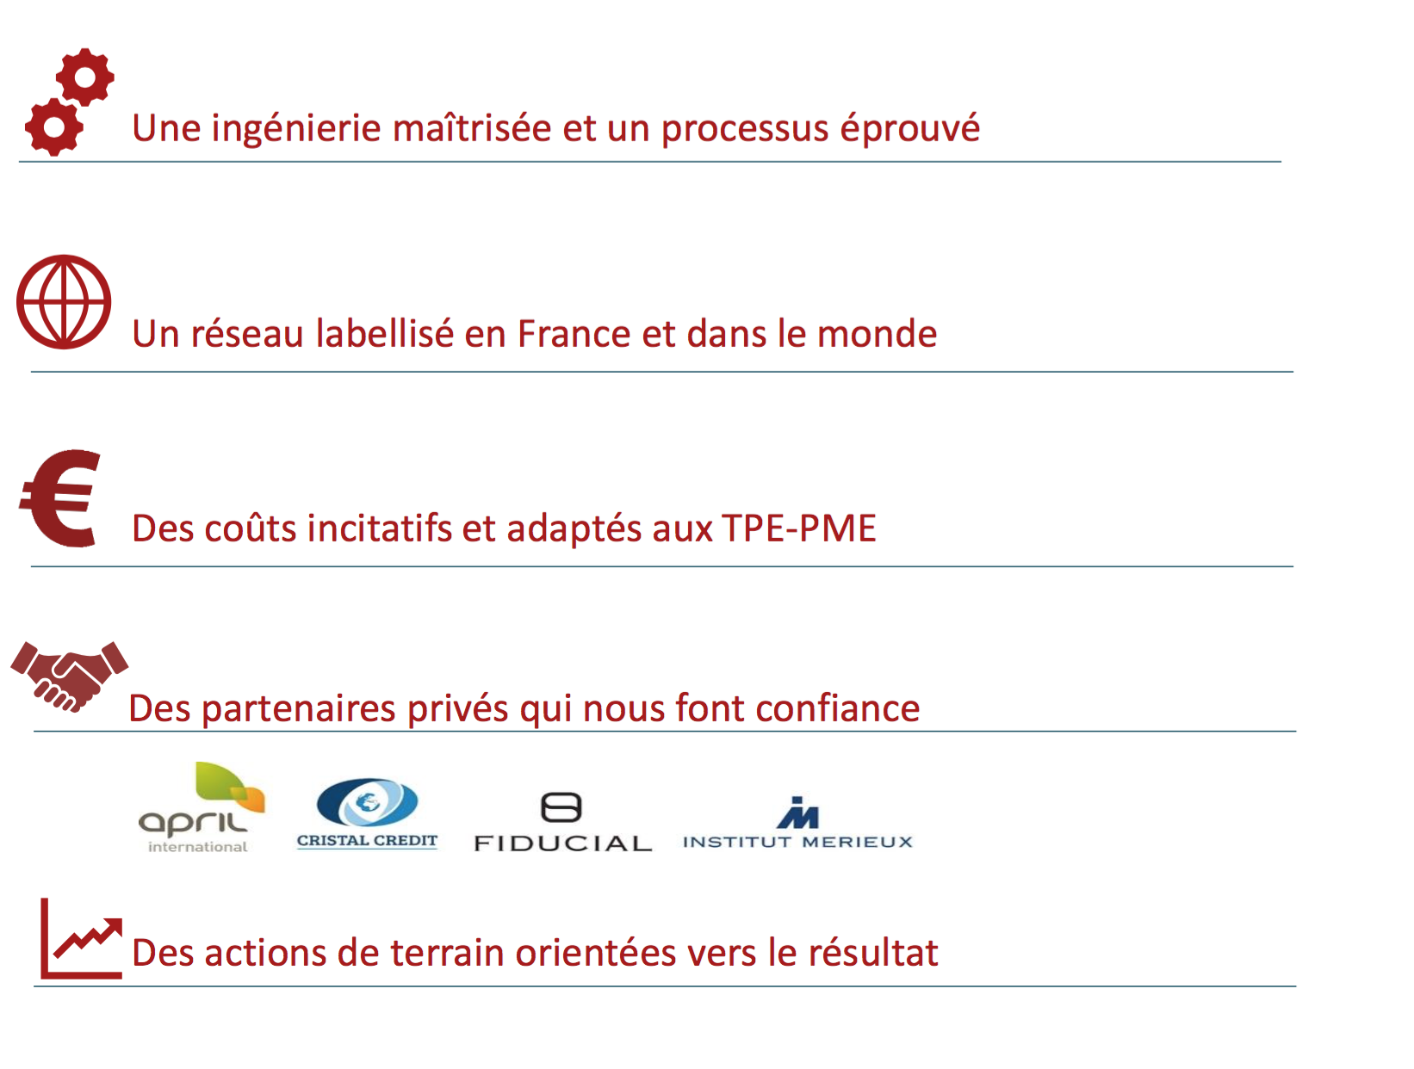
La mission Internationale CPME
Quelques données:
Profils des entreprises :
- De l’entreprises primo-exportatrice
À l’exportateur confirmé
- De la TPE à la multinationale de
2 milliards de CA
Taux de satisfaction : 100%
CA généré en 2016 : 1 000 000 €

Slide 9
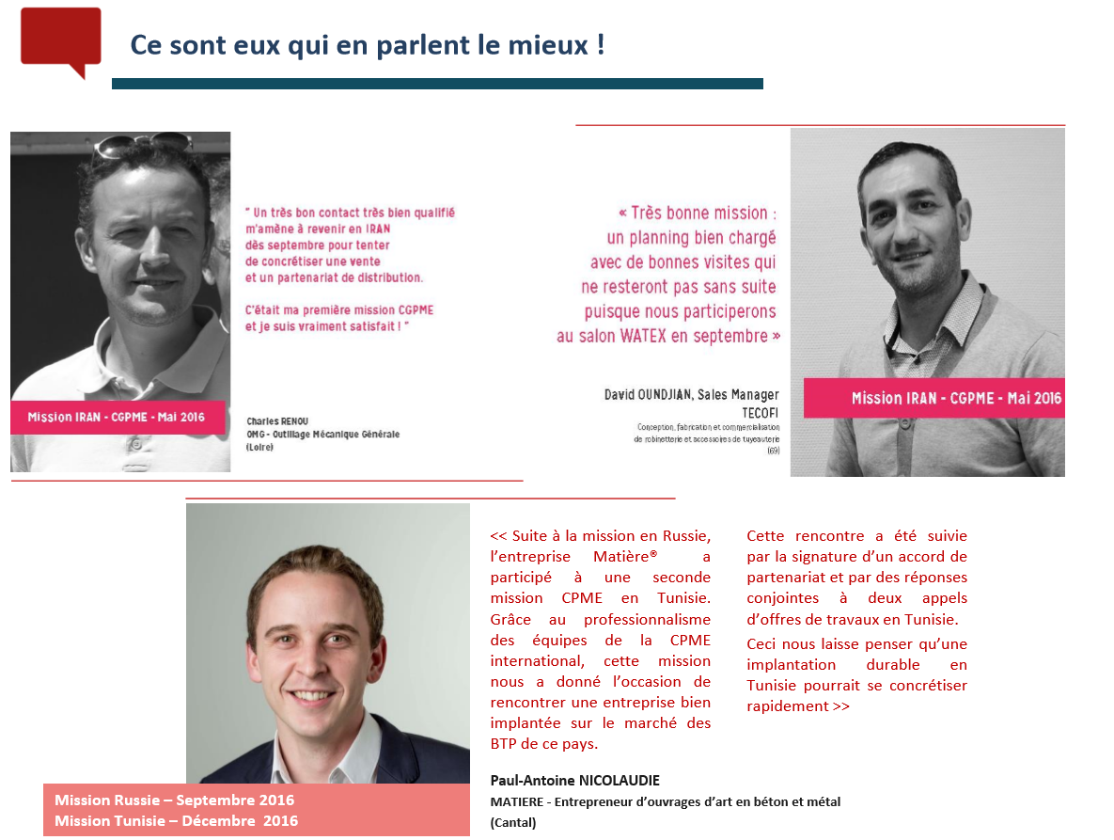

Les Délégations
CPME
Las Vegas
Chine
Russie
Pays du Maghreb
Iran

Slide 10


CPME 90 - Relations Franco-Suisse
Des Opportunités ?
Comment ?
Des risques ?

Slide 11







Partenaires

Slide 12

Contacts :
Thomas FRANCOIS
Référent international CPME 90 et CPME BFC
Mobile : 07 88 85 95 86
Mail : thomas.francois@dynamissions.com
Laura DI CHIACCHIO
Chargé de développement CPME 90
Mobile : laura.di-chiacchio@cpme90.fr
Mail : 07 87 53 09 98
Vos questions

